Slide 1

Отчет о проведении
Республиканской
антинаркотической акции
«Здоровая пробежка»
в ЦДТ «Развитие»
п.г.т. Актюбинский.

Slide 2
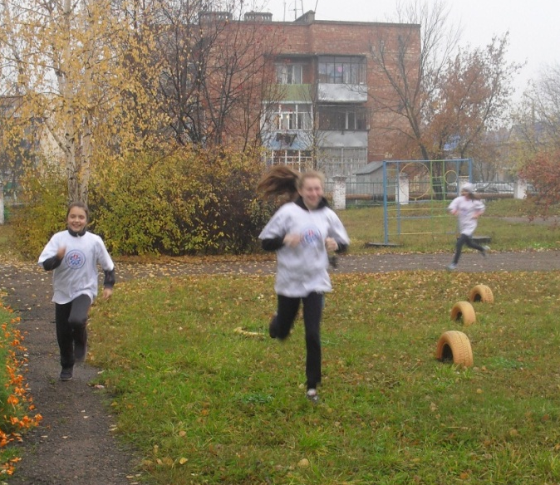
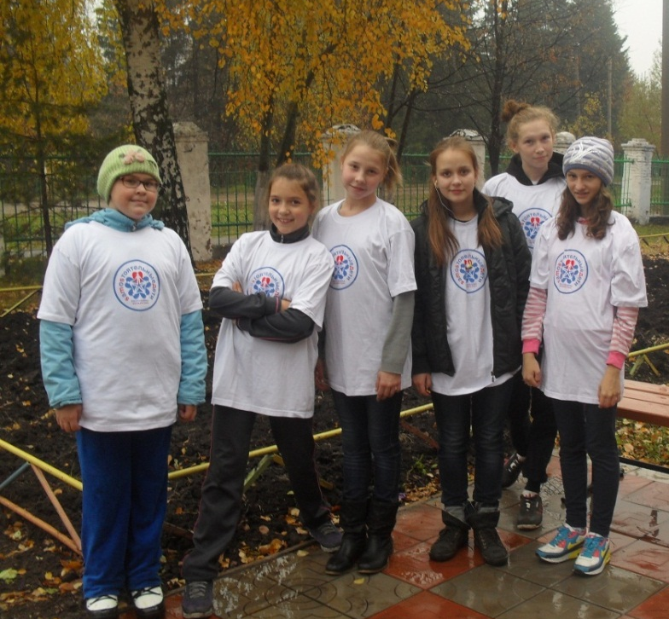
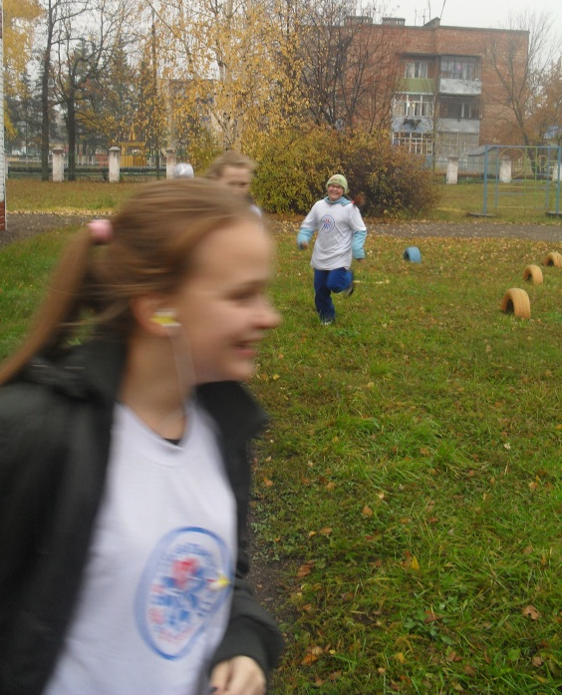
С целью формирования здорового образа жизни и активной гражданской позиции 13 октября 2014 года участники антинаркотического проекта «SаMоSтоятельные дети» п.г.т. Актюбинский в парке отдыха провели Республиканскую антинаркотическую акцию «Здоровая пробежка».
Акция была проведена под девизом: «В здоровом теле - здоровый дух».
Присоединиться и поболеть смогли все желающие.

